Slide 1
크롤링의 시작
Notes:
https://hongku.tistory.com/292

Slide 2

좋은 데이터를 확보하라.
사람들은 데이터로 많은 것을 할 수 있다는 것을 알게 되었습니다. 좋은 데이터를 많이 확보한다면 대단한 어떤 일을 할 수 있을 것 같고 놀라운 무언가를 만들 수 있을 것만 같습니다.
사람들은 좋은 데이터를 확보하는 방법에 집중하기 시작합니다.

Slide 3

좋은 데이터를 확보하라.
자연스럽게 사람들은 인류가 이미 만들어 놓은 놀라운 결과물인 웹에 시선을 두게 됩니다. 웹이야 말로 세상의 모든 데이터가 모여있는 그야말로 데이터의 바다이니까요.

Slide 4
library requests 소개

Slide 5
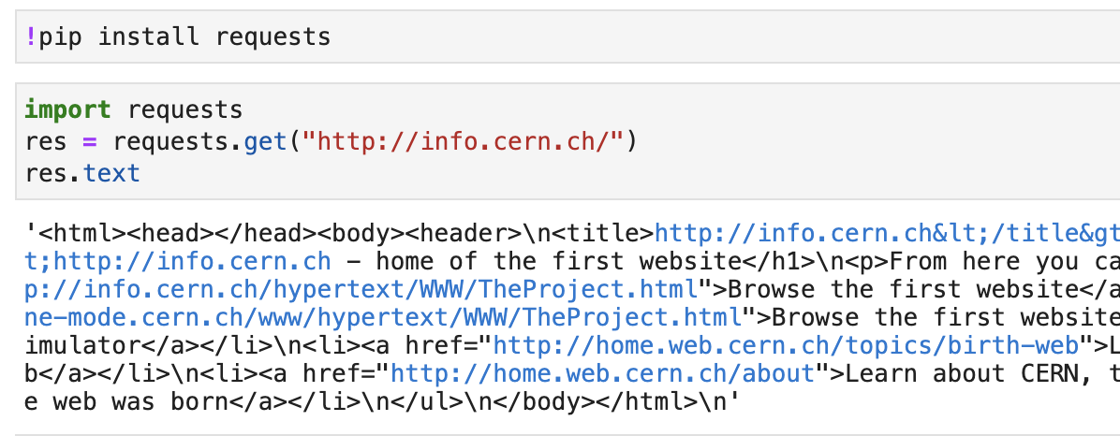
library requests
Requests is an elegant and simple HTTP library for Python, built for human beings.
주요 속성
status_code: http 응답 status code
text: 응답받은 데이터의 문자열 표현
content: 응답받은 데이터의 binary 표현

Slide 6
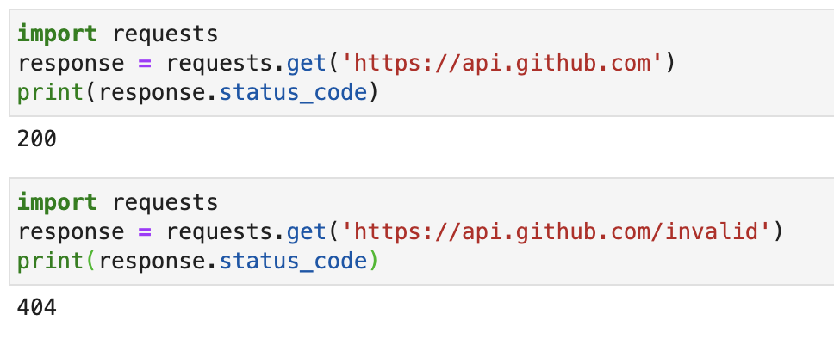
library requests
status_code 속성
flask에서 배운 http status code를 복습해보자
2xx: 정상
3xx: 이동
4xx: 클라이언트 오류
5xx: 서버 오류

Slide 7
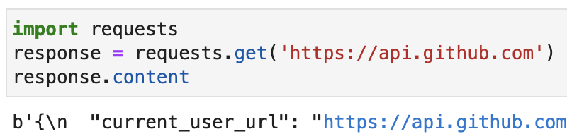
library requests
content vs text
content: bytecode 출력
text: unicode 출력

Slide 8
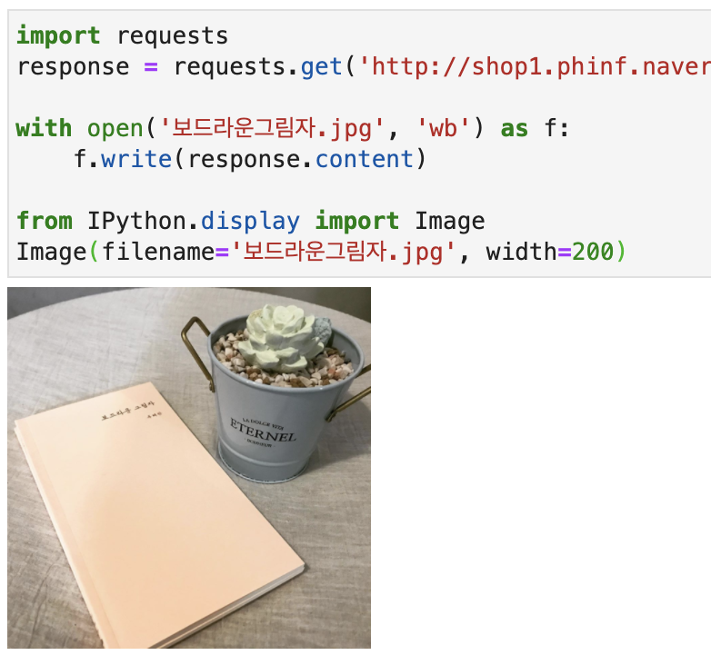
library requests
content vs text
content: bytecode 출력
text: unicode 출력

Slide 9
미션 1. requests로 받아온 HTML에서 a 태그의 href 링크 추출하기
전략
requests로 html 받아오기
findall 메소드를 이용하여 href 내의 url 목록 추출

Slide 10
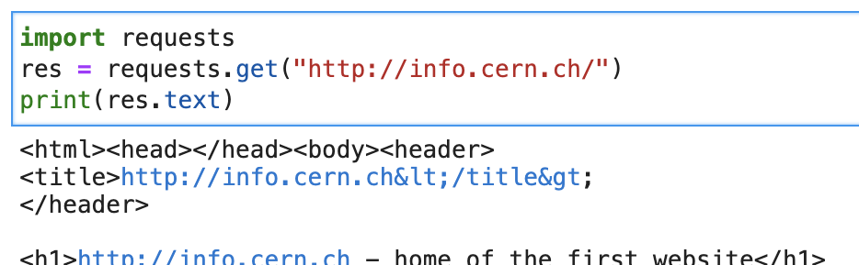
미션 1. requests로 받아온 HTML에서 a 태그의 href 링크 추출하기
전략
requests로 html 받아오기
findall 메소드를 이용하여 href 내의 url 목록 추출

Slide 11
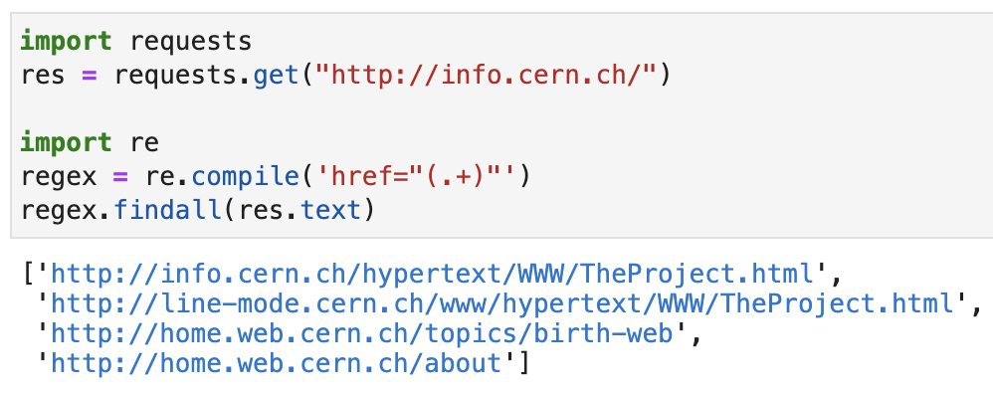
미션 1. requests로 받아온 HTML에서 a 태그의 href 링크 추출하기
전략
requests로 html 받아오기
findall 메소드를 이용하여 href 내의 url 목록 추출

Slide 12
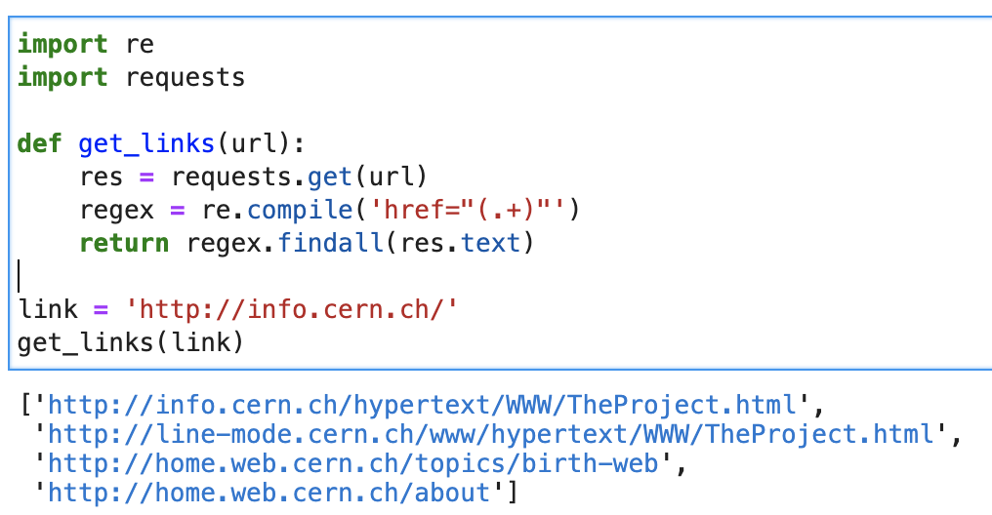
미션 1. requests로 받아온 HTML에서 a 태그의 href 링크 추출하기
전략
requests로 html 받아오기
findall 메소드를 이용하여 href 내의 url 목록추출
get_links 라는 함수로 만들자

Slide 13
미션 2. 혼자서 열심히 웹사이트를 돌아다니는 크롤러
전략
url 목록을 쌓는다.
쌓은 목록에서 하나씩 꺼내서 html을 받아온다.
html에서 url 목록을 추출하여 쌓는다.
반복 (종료조건을 생각해본다.)

Slide 14
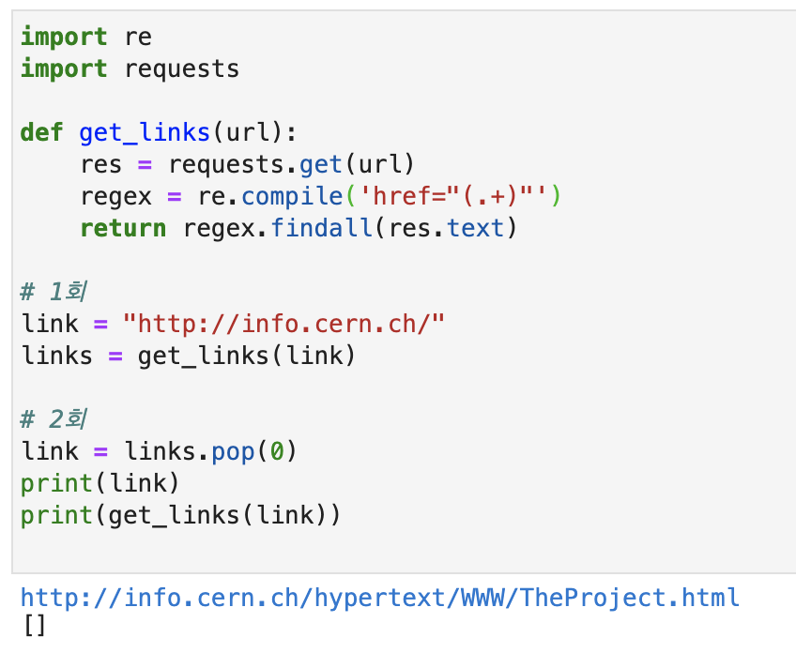
미션 2. 혼자서 열심히 웹사이트를 돌아다니는 크롤러
전략
url 목록을 쌓는다.
쌓은 목록에서 하나씩 꺼내서 html을 받아온다.
html에서 url 목록을 추출하여 쌓는다.
반복 (종료조건을 생각해본다.)
뭔가 이상하다?

Slide 15
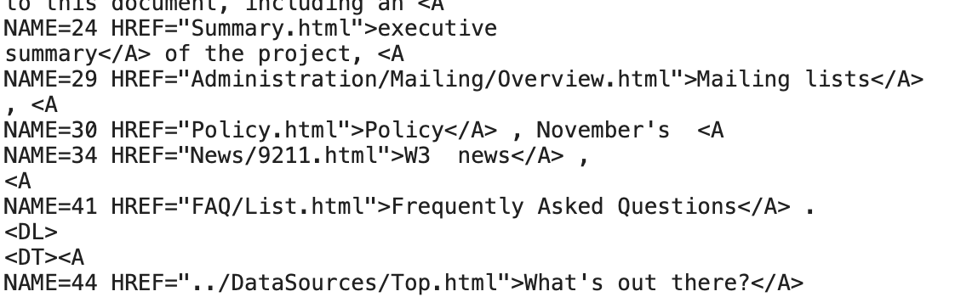
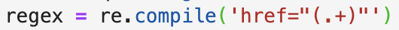
미션 2. 혼자서 열심히 웹사이트를 돌아다니는 크롤러
전략
url 목록을 쌓는다.
쌓은 목록에서 하나씩 꺼내서 html을 받아온다.
2.2. 문제가 있어보이는 url 점검
현재 우리의 regex pattern으로는 잡을 수 없다. pattern의 개선이 필요.

Slide 16
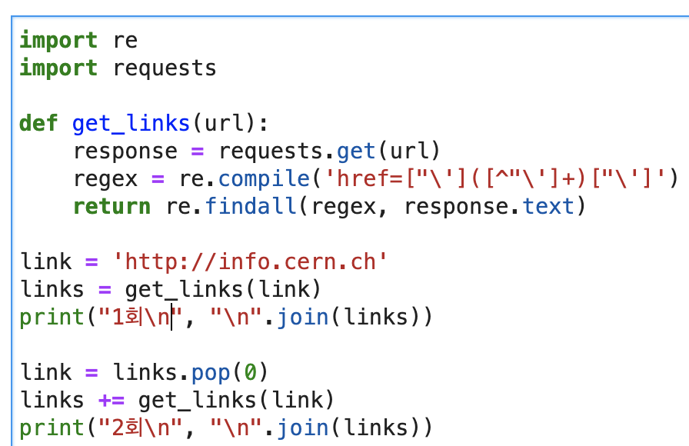

미션 2. 혼자서 열심히 웹사이트를 돌아다니는 크롤러
전략
url 목록을 쌓는다.
쌓은 목록에서 하나씩 꺼내서 html을 받아온다.
html에서 url 목록을 추출하여 쌓는다.
반복 (종료조건을 생각해본다.)
처음에 받은 url 4개를 모두 점검해보자.
그렇다 현실은 시궁창이다.

Slide 17
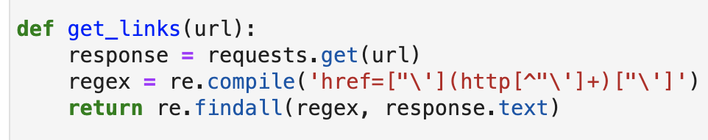
미션 2. 혼자서 열심히 웹사이트를 돌아다니는 크롤러
전략
url 목록을 쌓는다.
쌓은 목록에서 하나씩 꺼내서 html을 받아온다.
html에서 url 목록을 추출하여 쌓는다. http로 시작되는 url만 추출하여 쌓는다.
반복 (종료조건을 생각해본다.)
우리 수업에서는 간단하게 http로 시작되는 url만 가지고 진행.

Slide 18
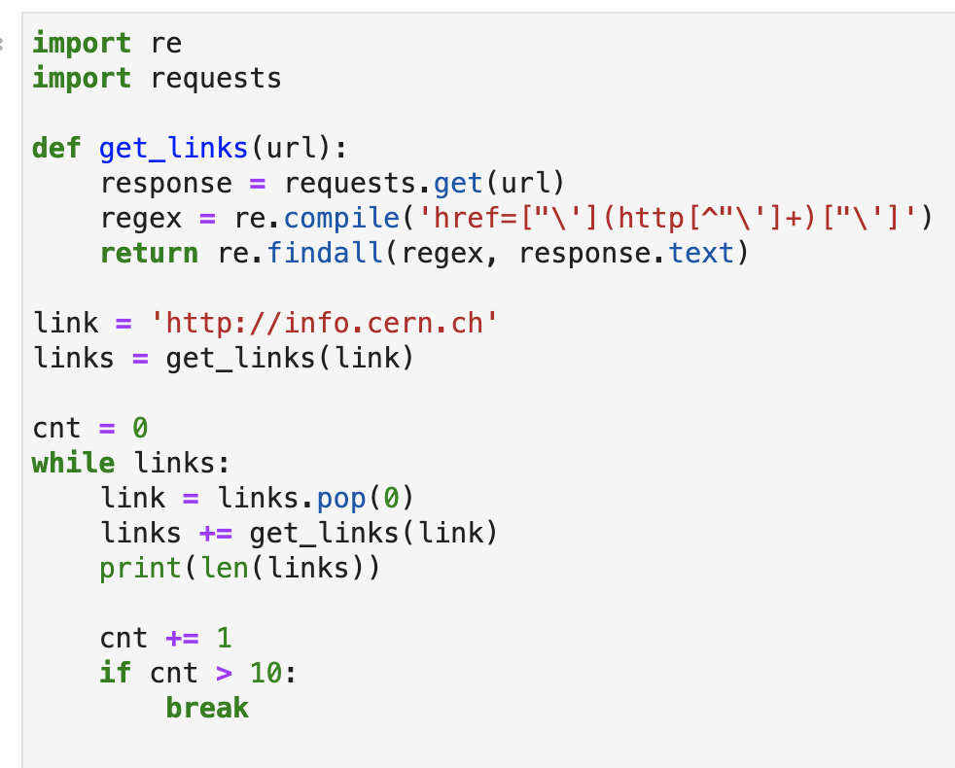
미션 2. 혼자서 열심히 웹사이트를 돌아다니는 크롤러
전략
url 목록을 쌓는다.
쌓은 목록에서 하나씩 꺼내서 html을 받아온다.
http로 시작되는 url만 추출하여 쌓는다.
반복 (종료조건을 생각해본다.)

Slide 19
json 소개

Slide 20
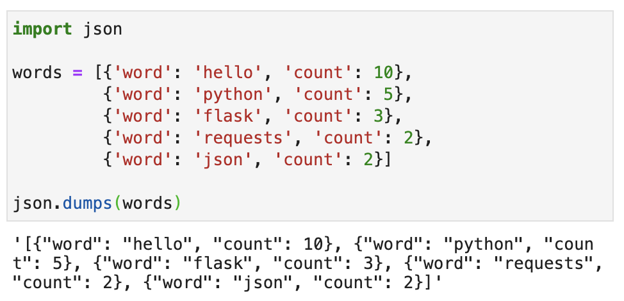
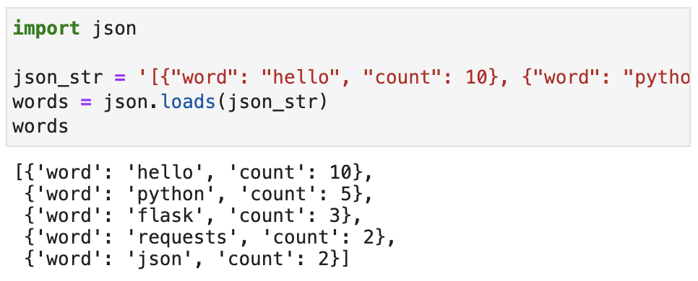
library json
자바스크립트에서 사용하는 객체 표현식. 웹에서 주고받는 데이터의 표준이 되었다.
주요 속성
dumps: 객체를 json string으로 변환
loads: json string을 객체로 변환

Slide 21

JSON이란?
JSON(JavaScript Object Notation)의 약자로 JavaScript에서 객체를 만들 때 사용하는 표현식을 의미.
사람도 이해하기 쉽고 기계도 이해하기 쉽다.
데이터의 용량이 작다.

Slide 22
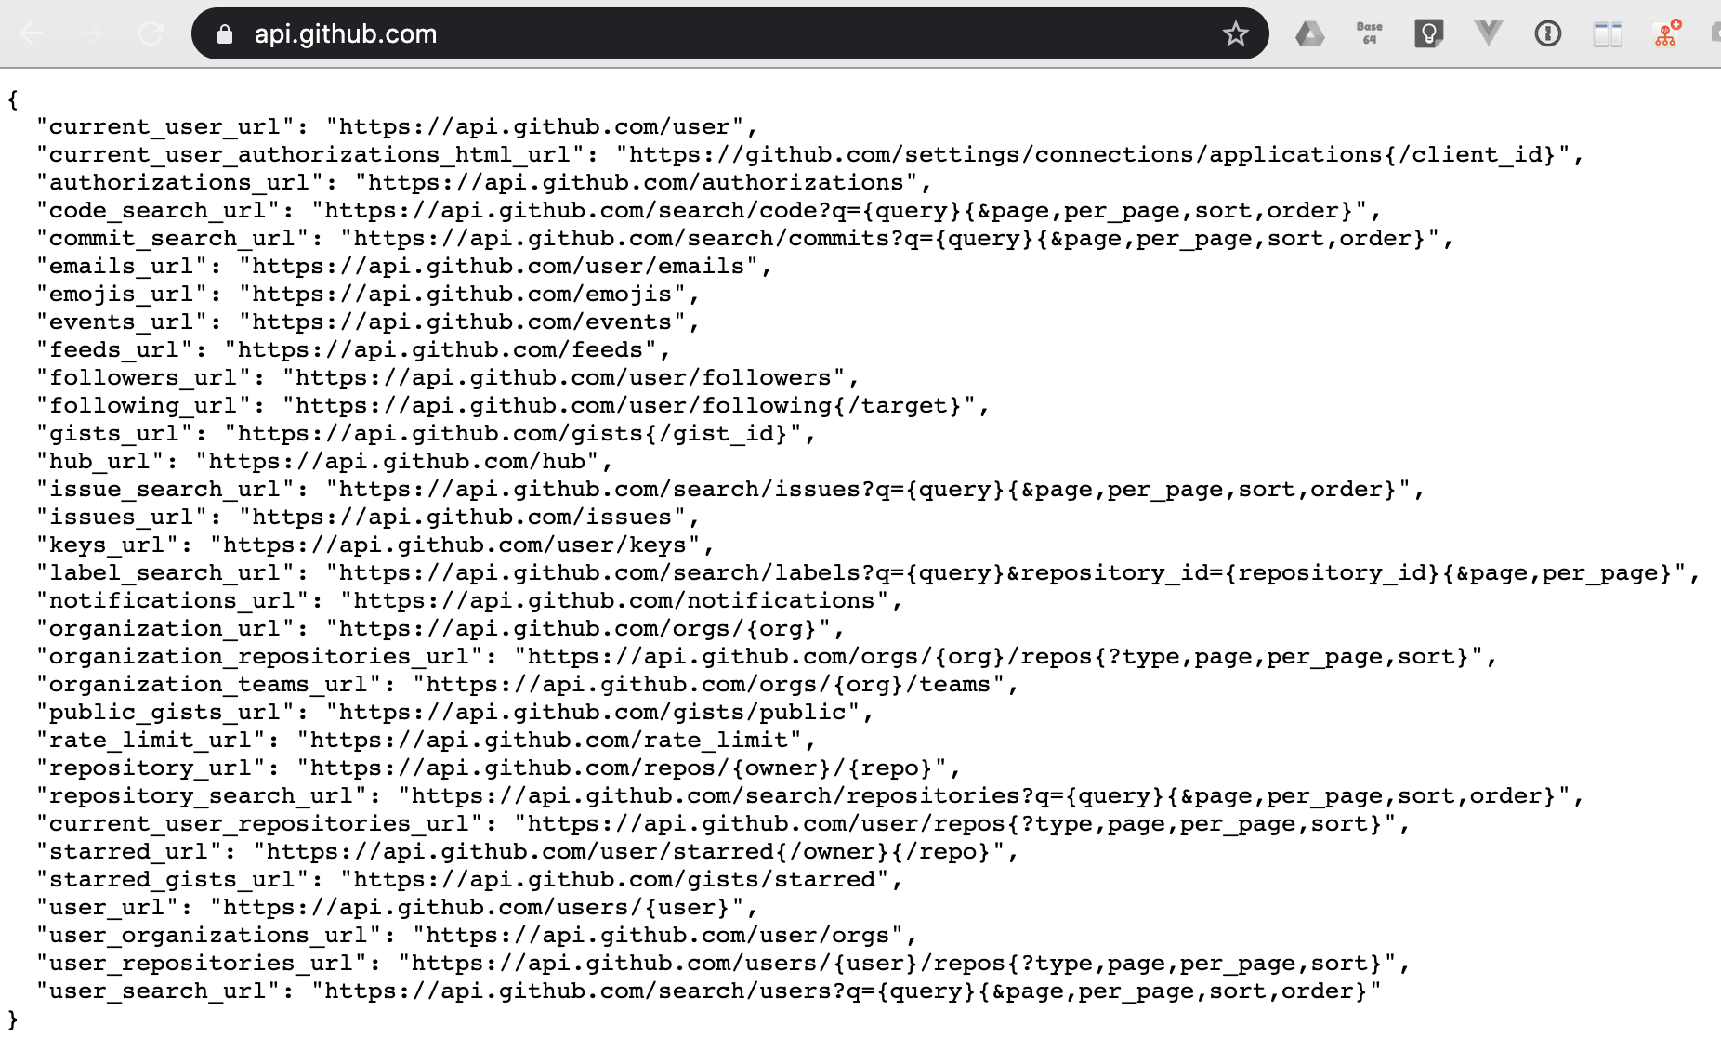
웹에는 html이 아닌 json을 반환하는 페이지가 있습니다.

Slide 23
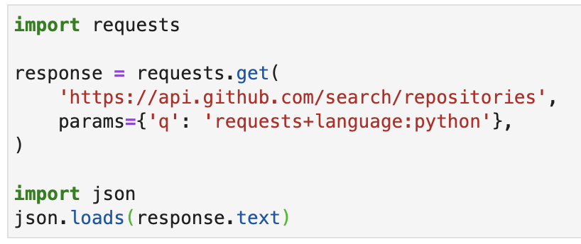
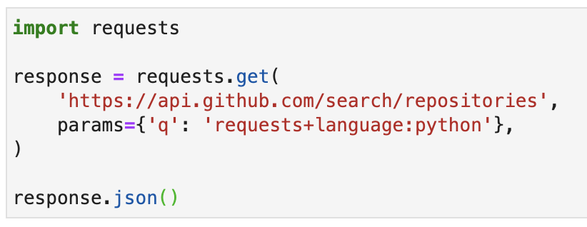
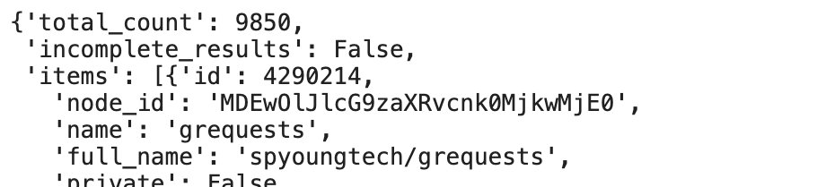
library requests more..
get + query string
params: query string을 dictionary 형태로 넣는다.
json 메소드도 지원한다.

Slide 24
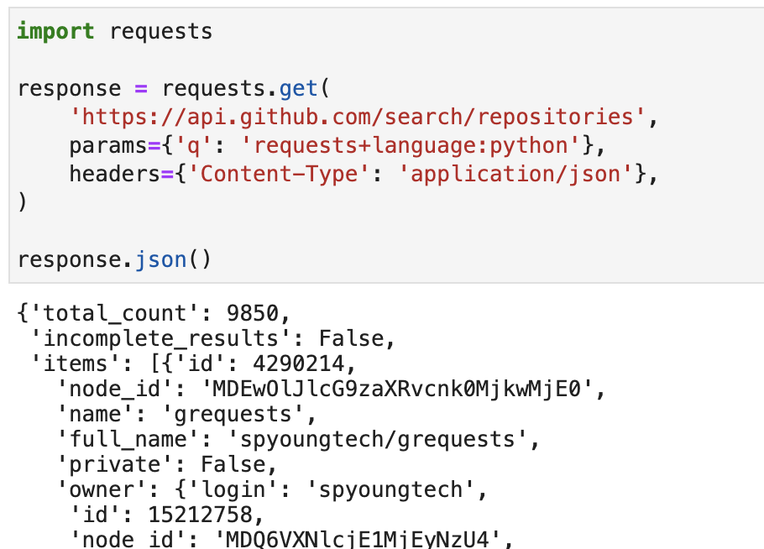
library requests more..
get + query string + request header
params: query string을 dictionary 형태로 넣는다.
json 메소드도 지원한다.
request header를 사용할 수 있다.

Slide 25
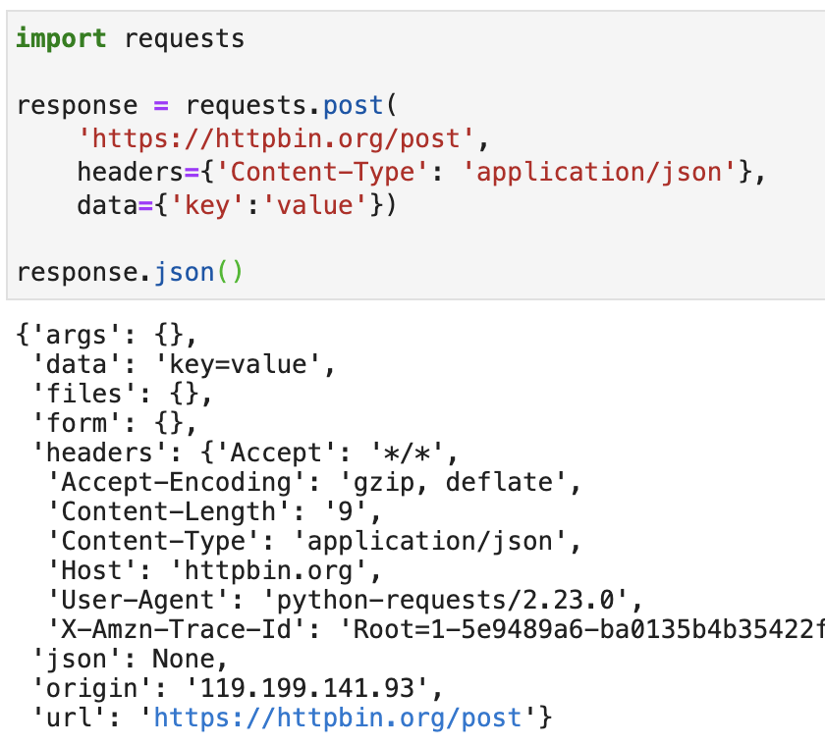
library requests more..
post + body
data: body로 보낼 내용을 dictionary 형태로 넣는다.
json 메소드도 지원한다.
request header를 사용할 수 있다.

Slide 26
꿀팁 소개 1
curl & 자동생성

Slide 27
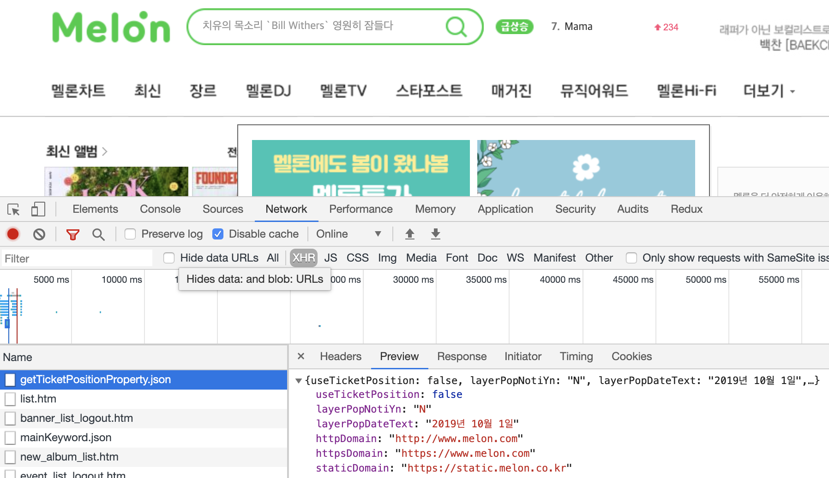
개발자 도구의 network 탭에서 json을 찾아보자

Slide 28
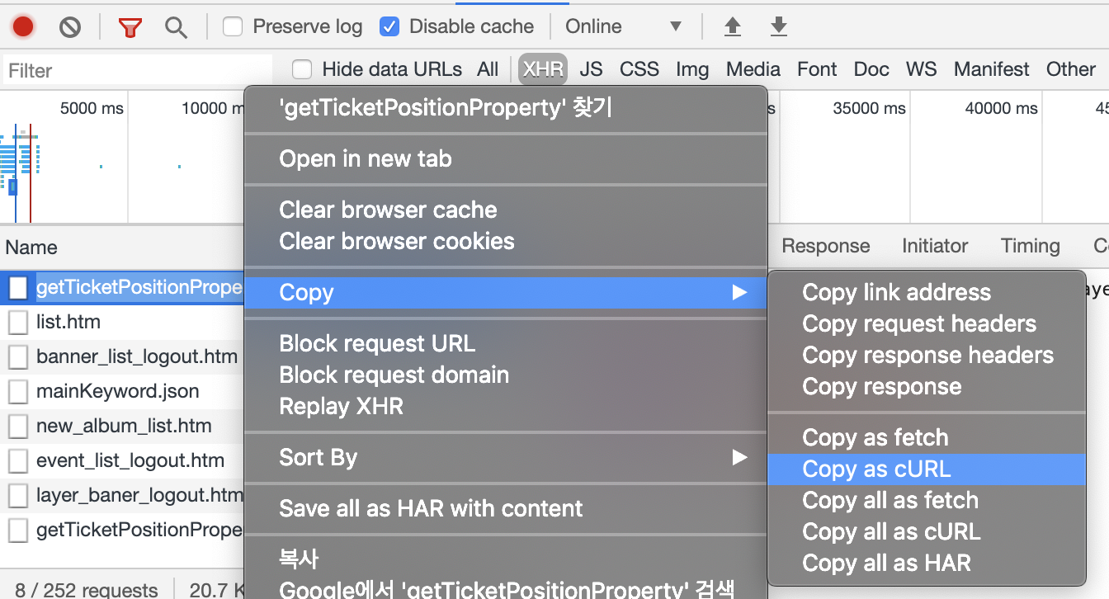
2. copy as curl 선택

Slide 29
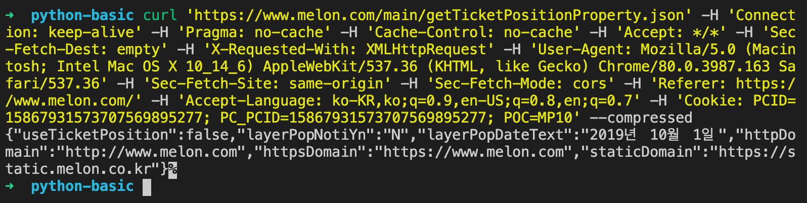
3. terminal에 붙여넣기 하여 실행해보자.
curl은 명령줄에서 request를 보내는 도구

Slide 30
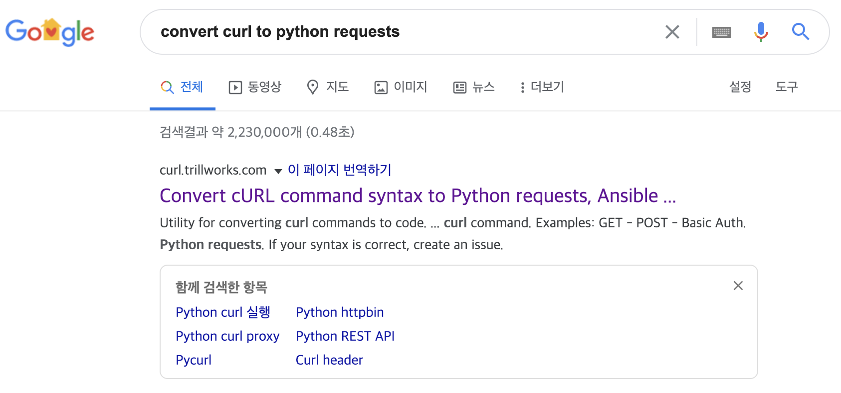
4. google 검색 - convert curl to python requests

Slide 31
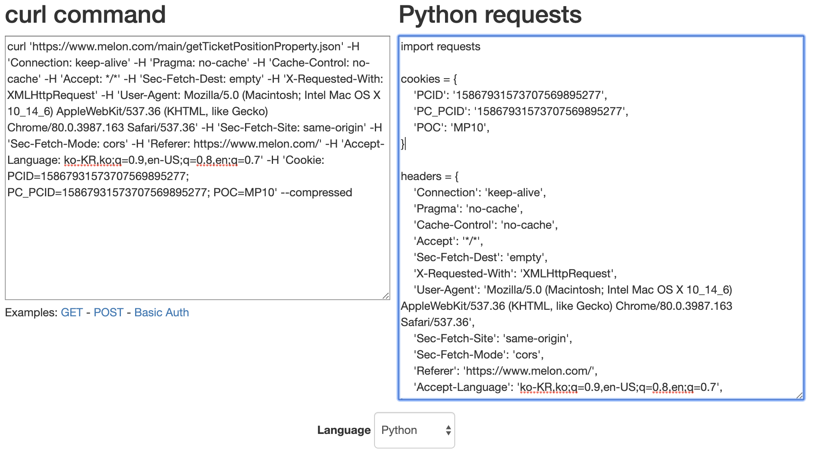
5. python requests 코드 자동 생성

